Slide 1
Razem dla dzieci
Współpraca RR ze szkołą w kształtowaniu postaw i zachowań uczniów

Slide 2
RAZEM CZY OSOBNO?
Nadrzędną wartością jest wszechstronny rozwój dzieci.
Współdziałanie - wspólnota celów, zrozumienie i akceptacja, wzajemny przyjazny stosunek , odpowiednia organizacja współpracy z uwzględnieniem potrzeb, warunków, treści i form wzajemnych kontaktów.

Slide 3
Rodzice i nauczyciele dzisiaj
Kryzys autorytetów
Lepsze wykształcenie i dostęp do wiedzy
Nieufność wobec instytucji publicznych
Stres, przepracowanie, brak czasu
Poczucie beznadziei
Obawy i lęki
Tempo zmian w otaczającym świecie
Dziecko jako projekt w domu w szkole

Slide 4
Poszukajmy rozwiązań

Slide 5
PARTNERSTWO
Synonimy słowa partner….

Slide 6
Synonimy słowa partner
Współuczestnik
Towarzysz
Wspólnik
Sprzymierzeniec
Przyjaciel

Slide 7
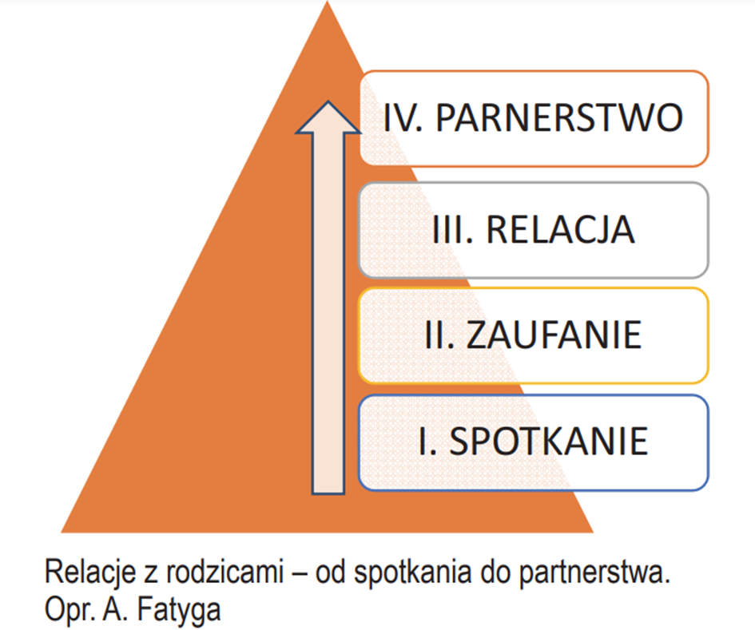

Slide 8
(Pierwsze) zebranie
WYWIADÓWKA - WYNALAZEK
DO NISZCZENIA RELACJI RODZIC - DZIECKO

Slide 9
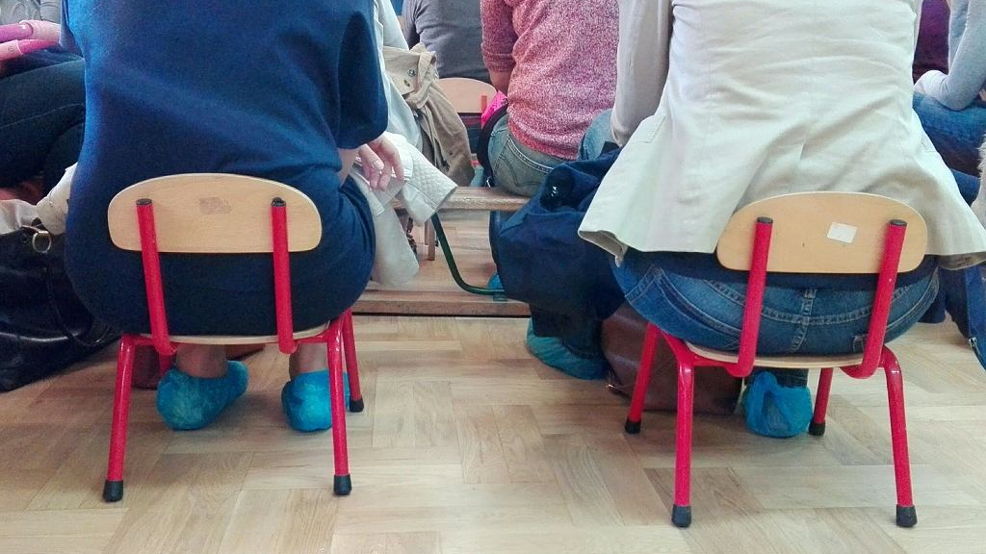

Slide 10
Dialog i współdziałanie
Kto jest gospodarzem?
Po co się spotykamy?
Jak budować relacje?
Jak poznawać opinie i poglądy?
Jak przedstawiać dokumenty szkolne?
Jak wybierać przedstawicieli do RR?

Slide 11
Rada Rodziców uchwala program wychowawczo-profilaktyczny
1) treści i działania o charakterze wychowawczym skierowane do uczniów oraz
2) treści i działania o charakterze profilaktycznym skierowane do uczniów, nauczycieli i rodziców.

Slide 12
Przepływ informacji i komunikacja

Slide 13
Dziękuję za uwagę
Imię i nazwisko
tel. : , mail:

